Slide 1
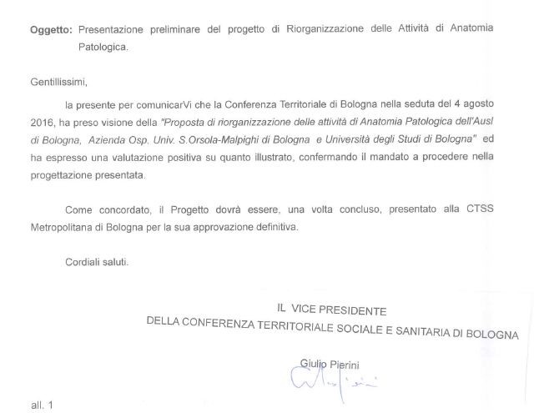

Slide 2
Proposta di riorganizzazione delle attività di Anatomia Patologica dell’AUSL, AOSP e UNIBO

Slide 3
Riferimenti culturali e motivazioni
Anatomia Patologica studia le alterazioni anatomiche causate dalle malattie
Autopsia
Organi e tessuti -> Istologia
Citologia
Biologia molecolare (di tumori)
Servizio fornito ad altri medici

Slide 4
Riferimenti culturali e motivazioni evoluzioni
Autopsia sempre più sbilanciata su medicina legale
riduzione del 90% in 15 anni per autopsie su adulti
incremento in patologia fetale e perinatale
Citologia
prevedibile riduzione dell’80% della citologia di screening (HPV test)
incremento della citologia agoaspirativa polmonare e tiroidea e su liquidi biologici

Slide 5
Riferimenti culturali e motivazioni evoluzioni
Istologia diagnostica (biopsie) e stadiazione oncologica (pianificazione terapeutica)
esami intraoperatori
Biologia molecolare
affine all’Anatomia Patologica in patologia oncologica
valutazioni «in situ» e cellule target: terapia personalizzata
strumentazione avanzata condivisibile
Microscopia digitale
tecnologia matura, applicabile in routine

Slide 6
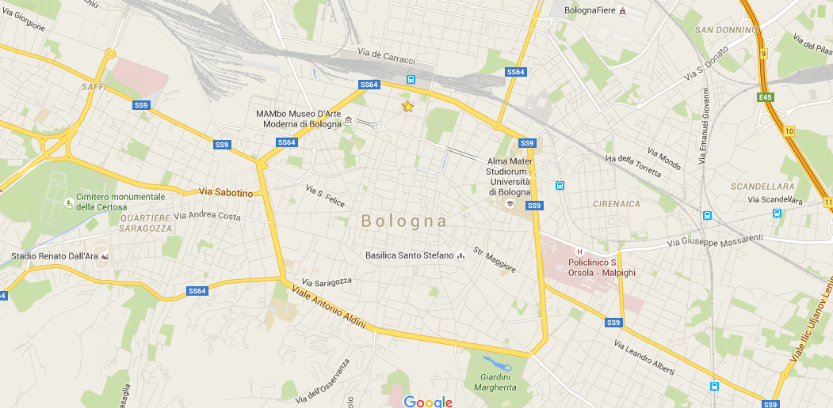
Strutture di Anatomia Patologica nell’Area Metropolitana di Bologna
B Cornee
OM
P 29
Imola
ME
Pad 18
P 8
Pad 26
OB
Rizzoli
Neuro

Slide 7
Gruppo di lavoro
Prof.ssa Antonia D’Errico Resp. SSD Diagnostica Istopatologica e Molecolare degli Organi Solidi e del Relativo Trapianto - UNIBO | Dott. Enrico Dini DATeR - AUSL
Dott. Michelangelo Fiorentino Resp. SS Laboratorio di Patologia Molecolare Oncologica e dei Trapianti – AOU S. Orsola‑Malpighi | Prof.ssa Maria Pia Foschini Direttore UO Anatomia e Istologia Patologica OB – UNIBO
Dott.ssa Laura Lama Direzione Sanitaria - AOSP | Dott.ssa Manuela Panico Direzione Presidio Ospedaliero AUSL
Dott.ssa Simonetta Perugini DISTR – AOSP | Dott.ssa Elena Sabattini Direttore ff UO Emo-linfopatologia – AOSP
Dott.ssa Donatella Santini Resp. SS Patologia Oncologica Funzionale degli Organi Endocrini e della Mammella – AOSP | Prof. Giovanni Tallini Direttore UO Biologia Molecolare UNIBO
Prof.ssa Maria Paola Landini Direttore ff UO AnatomiaPatologica - UNIBO | Dott. Arrigo Bondi Direttore UO Anatomia Patologia OM - AUSL

Slide 8
Il gruppo di lavoro ha iniziato a riunirsi nel Gennaio 2016 e ha concluso i lavori a Maggio 2016.
Strutture coinvolte nella riorganizzazione

Slide 9
Sede | Azienda | Responsabilità
Anatomia Patologica Ospedale Maggiore | AUSL Bologna | UOC Direzione Ospedaliera
Anatomia Patologica Ospedale Bellaria |  | UOC Direzione Universitaria
Anatomia e Istologia Patologica - Pad 18 | AOSP Bologna | UOC Direzione Universitaria
Diagnostica Istopatologica, trapianti e molecolare - Pad 26 |  | SSD Direzione Universitaria
Emo-linfo-patologia - Pad 8 |  | UOC Direzione Ospedaliera f.f.
Anatomia Patologica Imola | AUSL Imola | UOC Direzione Ospedaliera
Anatomia Patologica Rizzoli | IRCCS Rizzoli | SSD Direzione f.f.
Laboratorio di Anatomia Patologica Dermatologica - Pad 29 | AOSP Bologna | Laboratorio di diagnostica e ricerca; Direzione Universitaria Clinica Dermatologica (Patrizi)
Laboratorio di Microscopia Elettronica - Pad 18 |  | Laboratorio di ricerca e diagnostica; Direzione Universitaria (DIBINEM)
Laboratorio di Neuropatologia | AUSL Bologna | Laboratorio di ricerca e diagnostica; Direzione Universitaria (DIBINEM)
Banca delle cornee |  | Laboratorio annesso alla Banca delle Cornee -Direzione Ospedaliera, Oculistica Ospedale Maggiore

Slide 10
Sede | Azienda | Responsabilità
Anatomia Patologica Ospedale Maggiore | AUSL Bologna | UOC Direzione Ospedaliera
Anatomia Patologica Ospedale Bellaria |  | UOC Direzione Universitaria
Anatomia e Istologia Patologica - Pad 18 | AOSP Bologna | UOC Direzione Universitaria
Diagnostica Istopatologica, trapianti e molecolare - Pad 26 |  | SSD Direzione Universitaria
Emo-linfo-patologia - Pad 8 |  | UOC Direzione Ospedaliera f.f.
Laboratorio di Anatomia Patologica Dermatologica - Pad 29 | AOSP Bologna | Laboratorio di diagnostica e ricerca; Direzione Universitaria Clinica Dermatologica (Patrizi)
Laboratorio di Microscopia Elettronica - Pad 18 |  | Laboratorio di ricerca e diagnostica; Direzione Universitaria (DIBINEM)

Slide 11
Oltre 140 unità di personale
di cui 65 Patologi (19 a TD)
(UNIBO 11 patologi: 2PO, 5PA, 4Ric)

Slide 12
Il modello organizzativo proposto:
Dipartimento Interaziendale di Anatomia Patologica
ad attività integrata con UNIBO (DIAP)
Sperimentale
Composto da 2 aree:
AREA LABORATORI e AREA DIAGNOSTICA

Slide 13
AREA LABORATORI
Automazioni computer-assistite prevalentemente concentrate nella fase di preparazione in laboratorio, poche in lettura al microscopio
Strumentazione con potenzialita molte volte superiore all’attività di un attuale laboratorio

Slide 14
AREA LABORATORI
Composta da 3 laboratori
Laboratorio di allestimento comune (LAC) con settori di alta specializzazione
Laboratorio di Patologia molecolare (LaPaM)
Laboratorio di Diagnostica ultrastrutturale (LUD)
La collocazione fisica dei laboratori dovrà essere unitaria.

Slide 15
La responsabilità del LAC sarà affidata ad un coordinatore tecnico di comprovata esperienza.
È da verificare se l’archivio, che sarà di grandi dimensioni e complessità, potrà essere gestito dallo stesso responsabile del LAC o sarà da attribuire ad altra figura, sempre del comparto tecnico-amministrativo.
Il settore della immunoistochimica sarà unificato e coordinato da un responsabile che avrà anche il compito di garantire i controlli di qualità e di riproducibilità con riferimento a standard nazionali ed internazionali.
La responsabilità del laboratorio di patologia molecolare sarà di un medico patologo di comprovate esperienze specifiche che deve operare in accordo con un “BOARD” composto da tre patologi molecolari e 2 rappresentanti delle discipline sanitarie (biologi e tecnici).
La responsabilità del laboratorio di diagnostica ultrastrutturale regionale sarà affidata ad un medico patologo di comprovate esperienze specifiche che deve operare in accordo con un “BOARD” composto da tre patologi ultrastrutturali e 2 rappresentanti delle discipline sanitarie (biologi e tecnici).

Slide 16
AREA DIAGNOSTICA
Composta da 7 Programmi diagnostici
con almeno 4 patologi dedicati in ognuno
1 Patologia cardio-toraco-vascolare (compreso il polmone), trapiantologia (cuore e polmone)
2 Patologia apparato gastro-enterico, fegato, pancreas, renale-degenerativa, trapiantologia e sicurezza neoplastica dei donatori
3 Patologia testa-collo, mammella, cute, patologia dei tessuti molli, patologia ossea
4 Patologia tiroidea, endocrina, neuropatologia
5 Patologia genitale femminile, mammella, patologia pediatrica
6 Uropatologia, patologia genitale maschile, tumori del rene
7 Emo-linfopatologia

Slide 17
La responsabilità dei singoli programmi sarà definita d’ intesa tra il Rettore e i Direttori Generali delle Aziende Sanitarie ed Ospedaliere interessate

Slide 18
Attività trasversali con potenziale ed auspicabile sviluppo su base di area vasta o regionale:
Tanatologia La responsabilità di questa attività sarà a carico del responsabile del programma 1, cardio-toraco-vascolare.
Patologia feto-placentare La responsabilità di questa attività sarà a carico del responsabile del programma 5, Patologia genitale femminile, mammella, patologia pediatrica
Patologie oggetto di specifici PDTA regionali (i cosiddetti “Tumori rari”) Alcune forme di tumore (GIST e sarcomi dei tessuti molli) sono inseriti in specifici PDTA a valenza regionale o nazionale: le indagini di anatomia patologica verranno gestite nel contesto dei relativi percorsi.
Altri tumori rari di singolo organo (timomi, mesoteliomi, tumori dei surreni, delle paratiroidi etc..) seguiranno i percorsi dedicati d’ organo.

Slide 19
La sede
HUB: S.Orsola
SPOKE: Emo-linfo Dermo Maggiore Bellaria
Gli spoke S.Orsola non hanno laboratorio ma fanno riferimento al LAC
Gli spoke AUSL avranno un piccolo laboratorio attrezzato
Una simile organizzazione non può prescindere da una attività di DIGITAL PATHOLOGY

Slide 20
Cosa verrà fatto negli spoke:
Spoke S.Orsola:
Diagnostica e refertazione specifica
Spoke extra S.Orsola:
Esami intraoperatori
Esami macroscopici, riduzione e campionamento dei prelievi chirurgici
È auspicabile che sia possibile identificare, in ogni presidio ospedaliero, una sede unica e comune a più specialità, dove organizzare l’attività di citoassistenza.

Slide 21
Esami intraoperatori
Al S.Orsola: Estemporanea in laboratorio. Il prelievo viene trasferito dalla sala operatoria all’Anatomia Patologica.
La risposta viene preliminarmente data al telefono e poi via fax o su LIS.
All’ Ospedale Maggiore e al Bellaria : Estemporanea in sala operatoria.
La riduzione dei pezzi chirurgici verrà eseguita presso i laboratori attrezzati ad hoc.

Slide 22
Esami macroscopici, riduzione
e campionamento dei prelievi chirurgici
Al S.Orsola: Il prelievo viene trasferito dalla sala operatoria all’Anatomia Patologica. La descrizione macroscopica e la riduzione dei pezzi chirurgici viene eseguita in quella sede. La risposta è nel referto digitale su LIS.
Spoke extra S.Orsola:
La descrizione macroscopica e la riduzione dei pezzi chirurgici verrà eseguita presso i laboratori attrezzati negli spoke e verranno conferite al laboratorio comune di allestimento (LAC) le cassettine coi campioni da includere.
Lo studio macroscopico verrà affidato al Patologo (o al team) che poi completerà l’esame istologico.
I campioni che non necessitano di esame macroscopico sono trasferiti direttamente al LAC (S.Orsola).

Slide 23
Il sistema informativo
La dorsale di collegamento e coordinamento fra le unità diagnostiche ed il laboratorio centrale sarà costituita dal LIS.
Input-output: order-entry e refertazione
Le richieste di esami sono inserite direttamente alla fonte, in sala operatoria o negli ambulatori clinici, la refertazione deve essere esclusivamente digitale e non cartacea.
Tracciabilità e gestione del rischio in laboratorio
Le operazioni di trasferimento dei materiali e di trattamento in laboratorio vanno registrate puntualmente, così come le non conformità ed i problemi che possono creare incertezze nella corretta conclusione dell’iter diagnostico
Patologia digitale
La digitalizzazione dei vetrini istologici è una tecnologia ormai matura, proponibile per l’applicazione nella pratica routinaria.
Per una riorganizzazione quale quella proposta in questo progetto, essa risulta INDISPENSABILE.

Slide 24
Formazione e ricerca
Tutta la struttura sarà a supporto della attività di formazione e di ricerca
Il Dipartimento interaziendale integrato di Anatomia Patologica (DIAP), così come proposto, rappresenterà una delle realtà anatomo-patologiche più importanti del nostro Paese.
UNIBO concentrerà in questa struttura tutte le sue attività didattiche e di ricerca nel settore scientifico disciplinare MED08.

Slide 25
Questo progetto è stato
Approvato alla unanimità dal gruppo di lavoro in data 26 Maggio 2016
Presentato al Rettore e ai due Direttori generali in data 8 Giugno 2016

Slide 26
Per arrivare alla sistemazione definitiva serviranno fasi transitorie da definire

Slide 27
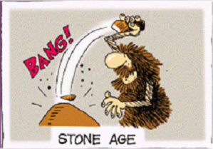
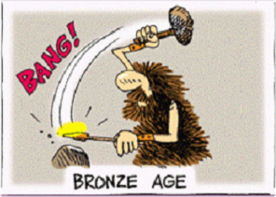
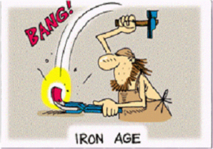
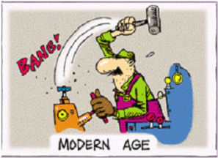
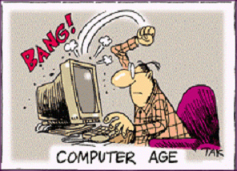
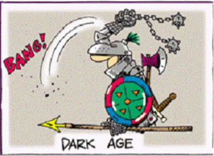
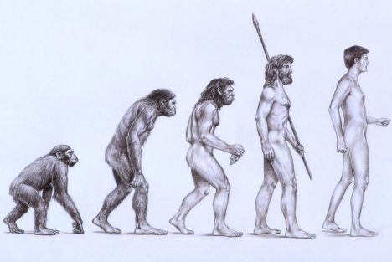
ma ... niente può fermare l‘evoluzione
Le nuove idee si sviluppano lentamente, sempre con una base comune, hanno bisogno di tempo e grande impegno ...
Le nuove idee si sviluppano lentamente, sempre con una base comune, hanno bisogno di tempo e grande impegno ...

